Slide 1
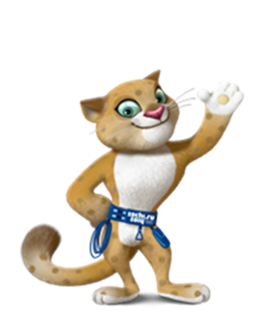

Slide 3
Салют, Олимпиада!
ХХ11 Зимние Олимпийские игры пройдут в Сочи с 7 по 23 февраля 2014 года.

Slide 4
Зимние
виды
спорта
Бобслей
Вид спорта, представляющий собой скоростной спуск с гор по специально оборудованным ледовым трассам на управляемых санях - бобах.

Slide 5
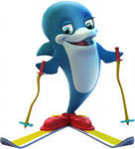
Биатлон
Вид спорта, сочетающий
лыжную гонку со стрельбой из малокалиберной винтовки на огневых рубежах. Каждый спортсмен должен пройти на лыжах несколько кругов. Стрельба после каждого круга.

Slide 6
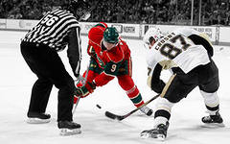
Хоккей на льду
Зимние виды спорта
Вид спорта, включающий в себя 2 вида соревнований – мужской и женский хоккей на льду.

Slide 7
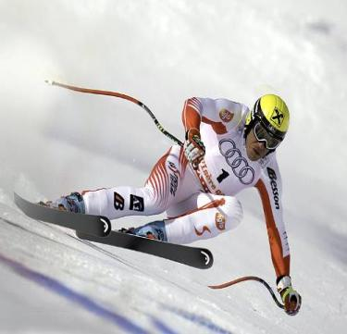
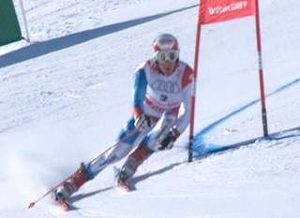
лыжный спорт
Зимние виды спорта
Включает в себя: горные лыжи, лыжные гонки, лыжное двоеборье, прыжки на лыжах с трамплина, фристайл и сноуборд.

Slide 8
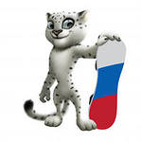
Сноуборд
Вид горнолыжного спорта, включающий в себя различные спуски с гор по специальной трассе на одной доске – сноуборде и акробатические прыжки на сноуборде на различных трамплинах.

Slide 9
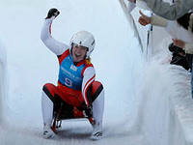
Санный спорт
Зимние виды спорта
Скоростной спуск на спортивных санях по специально изготовленным трассам длиной 800 – 1200 м. Соревнования проводятся среди мужчин и женщин.

Slide 10
кёрлинг
Зимние виды спорта
Командная спортивная игра на ледяной площадке. Участники двух команд поочерёдно пускают по льду специальные тяжёлые гранитные снаряды («камни») в сторону размеченной на льду мишени.

Slide 11
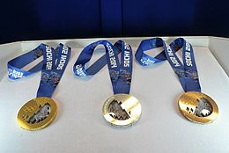
«Жаркие. Зимние. Твои».

